Slide 1

שיעור עברית לכיתה ד
נושא השיעור: רוכבים באגמון החולה
עם המורה: אביבית מיצוה
נא הצטיידו בדף, עיפרון ומחק
Notes:
שלום לכם תלמידים ותלמידות,
שמי אביבית ואני מורה לעברית בבית הספר היסודי ירושלים שבבת-ים.
אני מאוד שמחה ומתרגשת להיות כאן אתכם היום, ובטוחה שהשיעור יהיה מהנה מאוד עבורכם.

Slide 2


מה נלמד היום?
נכיר אתר אינטרנט
נקרא המלצה על מסלול רכיבה
נזהה את רכיבי ההמלצה

Slide 3



מה להביא לשיעור?

Slide 4

פירוש המילה "בשביל"
כדי
עבור
למען
ניתן להוסיף את אות השימוש ב' למילה שביל ואז מתקבל הפירוש: בדרך המשמשת למעבר
Notes:
היום נקרא המלצה על מסלול רכיבה מתוך האתר "בשביל האופניים".
לפני שנקרא את ההמלצה,
נתבונן בשם האתר: בשביל האופניים.
למילה בשביל מספר פירושים : (קוראים את הפירושים)
כאשר יש למילה מספר פירושים משלבים את הפירושים במשפטים ומנסים למצוא איזה פירוש הוא המתאים ביותר. בואו ננסה לעשות זאת.

Slide 5
איזה פירוש מתאים?
חסכתי כסף בשביל האופניים
נסעתי בשביל האופניים
סללו דרך בשביל האופניים
Notes:
משפט ראשון - חסכתי כסף בשביל אופניים - מהו הפירוש המתאים? עבור
משפט שני - נסעתי בשביל האופניים - מהו הפירוש המתאים מבין הפירושים? בדרך
משפט שלישי - סללו דרך בשביל האופניים - הפירוש המתאים הוא למען
לכל משפט מתאים פירוש אחר
כפי הנראה ששם האתר מכוון לכל הפירושים כדיי לרמוז על הנושאים השונים הקשורים לאופניים שיופיעו באתר. בואו נקרא ונראה האם צדקנו בהשערה.

Slide 6
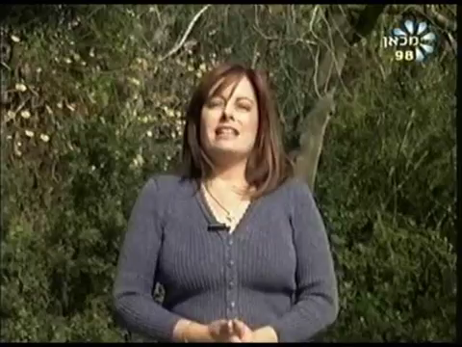
סרטון
אגמון החולה
Notes:
היום בחרנו לעסוק בהמלצה על שביל אופניים באגמון החולה.
מהי המלצה?
מה אנחנו יודעים על המלצה?
המלצה היא טקסט שנועד לשכנע אחרים, לעשות משהו לקרוא, לראות הצגה, לבקר במקום...
בדרך כלל אנחנו ממליצים על סרט, על משחק מחשב חדש, על מופע שצפינו בו, או על מקום שטיילנו בו וכו'.
לפני שנקרא את ההמלצה נצפה בסרטון קצר.
צפו בסרטון וחשבו מה מיוחד באגמון החולה?
מה ניתן לראות בו?
נא לחתוך את הסרטון מהתחלה עד 2.43
https://www.youtube.com/watch?v=wHTNp3pTxlY

Slide 7
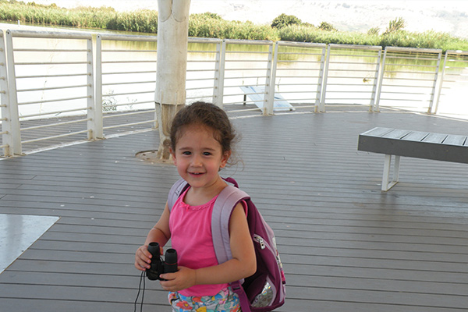
רוכבים ב"אגמון החולה"
פארק הטבע והצפרות אגמון החולה, נמצא בצפון הארץ, בלבו של עמק החולה. בכל עונת נדידה (סתיו ואביב), חולפות מעל שמי הארץ למעלה מחצי מיליארד ציפורים נודדות! אלפים מהן נשארות ומקננות באגמון החולה בתקופת החורף, ואחרות בוחרות לקנן בו בעונות האביב והקיץ.
בפברואר 2009 בחר כתב העת הבריטי BBC WILDLIFE את אגמון החולה כאחת מעשר תצפיות בעלי החיים החשובות בעולם ‏‏‏!
Notes:
קוראים את הטקסט
נזהה מתוך תוכנו של הטקסט מה אנחנו יכולים ללמוד על אגמון החולה:
היכן הוא נמצא? – סימון
מה ניתן לראות בו?- סימון
מדוע המקום מיוחד?- סימון

Slide 8
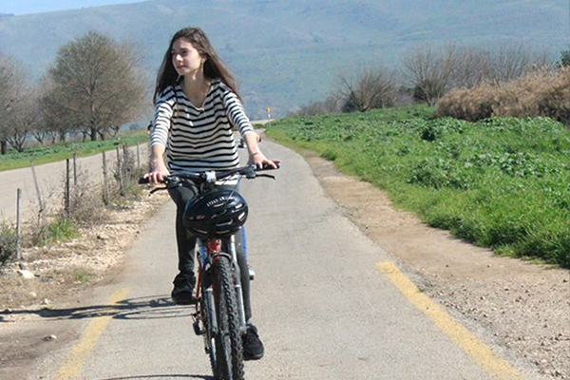
מבקרים, משפחות עם ילדים, בני נוער ותיירים רבים בוחרים לסייר בפארק אגמון החולה כשהם רכובים על אופניים מסוגים שונים.
מסלול הרכיבה באגמון החולה שטוח ונוח. הדרך סלולה וקרובה מאוד לשפת האגמון, וכך אפשר לצפות במהלך הרכיבה בציפורים הרבות ובצמחייה המיוחדת. אורכו של המסלול הוא כ-8 קילומטרים, ופזורות בו תחנות ריענון ומנוחה. רוכבים רבים עוצרים ליד אחד מן המצפורים*, שנמצאים לאורך השביל וצופים במשקפות בציפורים הממריאות בבוקר או נוחתות בערב, בעונות השנה השונות.
*מִצְפּוֹר- מצפה הררי גבוה שנשקף ממנו נוף נרחב (כמו ממעוף הציפור).
Notes:
קוראים את הקטע
שימו לב למילה המודגשת לסייר מלשון סיור –ביקור להכרת המקום.
איזה מידע נוסף לנו בקטע שקראנו? (השהייה) מידע על המסלול
בקטע הזה אנחנו יכולים ללמוד למי מתאים האתר?-סימון
מהי דרגת הקושי? - סימון
ומה ניתן לעשות באתר? - סימון

Slide 9

הקניית ידע
מבקרים, משפחות עם ילדים, בני נוער ותיירים רבים בוחרים לסייר בפארק אגמון החולה כשהם רכובים על אופניים מסוגים שונים.
מסלול הרכיבה באגמון החולה שטוח ונוח. הדרך סלולה וקרובה מאוד לשפת האגמון, וכך אפשר לצפות במהלך הרכיבה בציפורים הרבות ובצמחייה המיוחדת. אורכו של המסלול הוא כ-8 קילומטרים, ופזורות בו תחנות ריענון ומנוחה. רוכבים רבים עוצרים ליד אחד מן המצפורים*, שנמצאים לאורך השביל וצופים במשקפות בציפורים הממריאות בבוקר או נוחתות בערב, בעונות השנה השונות.
*מִצְפּוֹר- מצפה הררי גבוה שנשקף ממנו נוף נרחב (כמו ממעוף הציפור).
Notes:
בקטע נמצא גם שמות תואר רבים -שם תואר הוא מילה המתארת שם עצם כלשהו. שם התואר מותאם במין ובמספר לשם העצם.
למשל: עץ גבוה, - גבוה מתאר את העץ. כלב גזעי,-גזעי מתאר את הכלב.
מסלולים ארוכים, ארוכים ולא ארוך כי חייבת להיות התאמה שם העצם ברבים מסלולים לכן שם התואר חייב להיות בלשון רבים, ארוכים .
חפשו בקטע מילים מתארות/ שמות תואר והעתיקו אותן למחברת שעון עצר-2 דקות

Slide 10
פתרון
מבקרים, משפחות עם ילדים, בני נוער ותיירים רבים בוחרים לסייר בפארק אגמון החולה כשהם רכובים על אופניים מסוגים שונים.
מסלול הרכיבה באגמון החולה שטוח ונוח. הדרך סלולה וקרובה מאוד לשפת האגמון, וכך אפשר לצפות במהלך הרכיבה בציפורים הרבות ובצמחייה המיוחדת. אורכו של המסלול הוא כ-8 קילומטרים, ופזורות בו תחנות ריענון ומנוחה. רוכבים רבים עוצרים ליד אחד מן המצפורים**, שנמצאים לאורך השביל וצופים במשקפות בציפורים הממריאות בבוקר או נוחתות בערב, בעונות השנה השונות.
**מִצְפּוֹר- מצפה הררי גבוה שנשקף ממנו נוף נרחב (כמו ממעוף הציפור).
Notes:
בואו נבדוק את מילות התואר שסימנו.
המילה שטוח היא עובדה, נוח הוא שם תואר חיובי, גם סלולה וקרובה הן שמות תואר שמתארים את המסלול ואת היותו פשוט ונגיש,
המילה מיוחדת מתארת את הצמחיה .
כל שמות התואר מתארים את נוחותו של המסלול ואת הייחוד שלו באמצעות עובדות ומילות תואר חיוביות
מדוע הכותב משתמש דווקא בתארים אלו? (השהייה)
המטרה היא לגרום לקוראים, לשכנע את הקוראים לבוא ולרכוב על אופניים באתר.

Slide 11
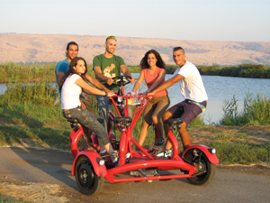
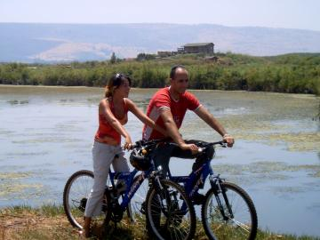
יש כמה סוגים של אופניים שאפשר לרכוב עליהם בפארק:
אופני הרים ליחיד, אופניים זוגיים, אופניים משפחתיים קטנים ל- 3 אנשים, אופניים משפחתיים גדולים ל- 4 - 5 אנשים וכיסא תינוק.
הסיורים מתקיימים במהלך כל היום ובמשך כל השנה. מומלץ לבקר באתר בעונות הנדידה, בסתיו ובאביב. בשעת הזריחה אפשר לראות את הציפורים ממריאות לדרכן, ובשעת השקיעה אפשר לראות אותן נוחתות ומתכוננות לשנת הלילה.
Notes:
קוראים.
למי מיועדת הפסקה הבאה?
איזה מידע כתוב בה? מהי הרחבת המידע שעושה הכותב באמצעות פסקה זו?
הפסקה נותנת מידע על סוגי האופניים השונים,- סימון ועל השעות והזמנים בהם מומלץ לבקר באתר. סימון
והיא מיועדת למשפחות המבקרות באתר.
בקטע מופיעות המילים מומלץ ואפשר סימון מה תפקידן? הן רומזות לנו על דעתו החיובית של הכותב על האתר.

Slide 12
נחזור על רכיבי ההמלצה
מידע על המקום: מה ניתן לעשות במקום, היכן הוא נמצא, מה ניתן לראות בו, האם המסלול קשה/קל
מילות תואר חיוביות שמטרתן לשכנע את הקוראים.
מילות שכנוע שמטרתן לשכנע את הקוראים.
Notes:
בואו נחזור על רכיבי ההמלצה:
מצאנו בהמלצה מידע רב על המקום,
מצאנו גם שפע של מילות תואר חיוביות שמטרתן לתאר את אגמון החולה ולשכנע את הקוראים כי כדאי לרכוב באתר (כמו: שטוח ונוח, צמחיה מיוחדת.....)
ומצאנו מילות שכנוע שרומזות על דעתו של הכותב על המקום ומיועדות אף הן לשכנע. (כמו מומלץ, אפשר)

Slide 13

תרגול
פארק הטבע________ _______ נמצא בצפון הארץ.
בפארק ________ לצפות בציפורים נודדות בכל __________ השנה.
מסלול הרכיבה ___________ ונוח, במהלך הרכיבה אפשר לצפות בציפורים ה___________ ובצמחיה ה_______.
לאורך המסלול אפשר למצוא תחנות ___________ ומנוחה.
ניתן למצוא ___________ סוגים של אופניים: ליחיד, אופניים _________ ו_________ למשפחות
__________ לבקר באתר בעונות הנדידה באביב ובסתיו.
מחסן: מומלץ, עונות, רענון, באתר, אגמון החולה, ניתן, שטוח, אופנים, רבות, זוגיים, מרהיבה.
Notes:
כעת תקראו המלצה בה חסרים רכיבים שונים ותשלימו אותה לפי המידע שקראנו בכתבה והרכיבים החסרים
כדאי לבצע את המשימה כי היא מזכירה לנו את הרכיבים השונים של ההמלצה - תוכן ,שמות תואר ומילות שכנוע.
כאשר אנו משלימים מידע חסר אנו משחזרים את התוכן, ומארגנים את המידע שקראנו. שעון עצר - 5 דק'

Slide 14
תרגול
פארק הטבע________ _______ נמצא בצפון הארץ.
בפארק ________ לצפות בציפורים נודדות בכל __________ השנה.
מסלול הרכיבה ___________ ונוח, במהלך הרכיבה אפשר לצפות בציפורים ה___________ ובצמחיה ה_______.
לאורך המסלול אפשר למצוא תחנות ___________ ומנוחה.
ניתן למצוא ___________ סוגים של אופניים: ליחיד, אופניים _________ ו_________ למשפחות
__________ לבקר באתר בעונות הנדידה באביב ובסתיו.
מחסן: מומלץ, עונות, רענון, באתר, אגמון החולה, ניתן, שטוח, אופנים, רבות, זוגיים, מרהיבה.
אגמון החולה
עונות
ניתן
שטוח
מרהיבה
רבות
רענון
זוגיים
באתר
אופניים
מומלץ
Notes:
בואו נקרא את ההשלמה הראשונה מה חסר לנו?
בהשלמה הראשונה חסר לנו רכיב של תוכן: שם האתר יש לנו רק אפשרות נכונה אחת. שם המקום – אגמון החולה.
נקרא את ההשלמה השנייה מה חסר לנו?
מילה המשכנעת את הקוראים שקיימים מגוון של אפשרויות באתר. איזו מילה מתאימה כאן? אפשר, כדאי, מומלץ או ניתן.
חשוב שבכל השלמה נברר מה חסר ונשלים לפי התוכן וההתאמה הלשונית.
נמשיך לקרוא את ההשלמות הבאות
קוראים עד סוף הקטע.

Slide 15



מסיימים ומסכמים
מה למדנו היום?
חקרנו את המילה בשביל
בדקנו אילו רכיבים מופיעים בהמלצה:
תוכן, מילות תואר, מילות שכנוע.
השלמנו רכיבים חסרים בהמלצה.

Slide 16
הצעה להמשך תרגול- כתיבת המלצה
שם המקום
סוג המקום
אזור בארץ שהמקום נמצא בו
דרכי גישה אל המקום
תיאור המקום: מה יש בו, מהן הפעילויות המוצעות, מהי העונה המתאימה לביקור?
פרטים על המקום: שעות פעילות, לאיזה גיל הוא מתאים, מחיר הכניסה, ציוד נדרש לביקור במקום, איך יוצרים קשר, האם יש נגישות לנכים.
הערות נוספות: פרטים מעניינים במיוחד על המקום
אפשר לצרף תמונה של המקום
* אל תשכחו להוסיף, מילות תואר ומילות שכנוע.
Notes:
גם אתם יכולים להמליץ על מקום בו כדאי לטייל, מקום שאותו אתם מכירים הקרוב למקום מגוריכם או שטיילתם בו.
אפשר גם לבחור אתר במרשתת (אינטרנט) ולהמליץ בעזרתו.
בכתיבת ההמלצה, התייחסו לנקודות הבאות. קוראים את כל השקף
להתראות ילדים, אני מקווה שההמלצה והסרטון שכנעו אתכם לבקר באגמון החולה, לראות את הציפורים המיוחדות שמגיעות אליו, ולרכוב במסלול הנוח.

